Slide 1
偵測滑鼠並移動鼠標圖片
林照陽 lcy570225@gmail.com

Slide 2
bind()滑鼠事件
root.bind("<Motion>", mouse_move)
root.bind("<ButtonPress>", mouse_press)
root.bind("<ButtonRelease>", mouse_release)

Slide 3
root.bind("<Motion>", mouse_move)
def mouse_move(e):
global mouse_x, mouse_y
mouse_x = e.x
mouse_y = e.y

Slide 4
root.bind("<ButtonPress>", mouse_press)
def mouse_press(e):
global mouse_c
mouse_c = 1

Slide 5
root.bind("<ButtonRelease>", mouse_release)
def mouse_release(e):
global mouse_c
mouse_c = 0

Slide 6
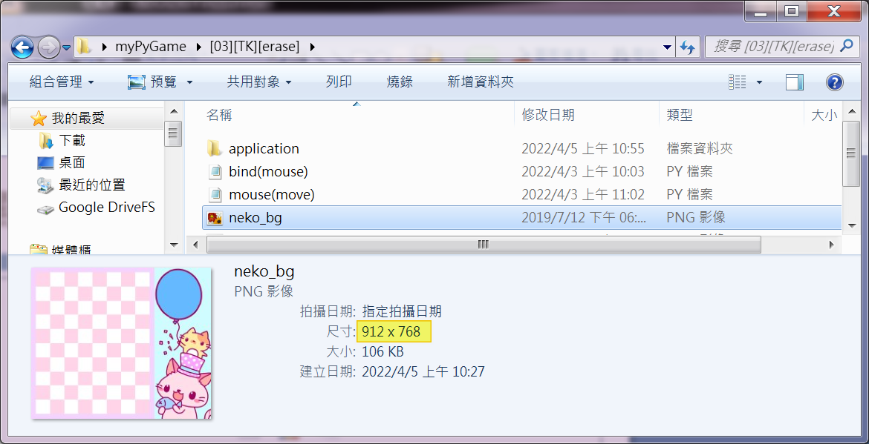
顯示遊戲裡的滑鼠游標
背景圖大小:912*768

Slide 7

顯示遊戲裡的滑鼠游標
背景圖裡的格子，總共是8*10格
1 2 3 4 5 6 7 8
2 3 4 5 6 7 8 9 10

Slide 8
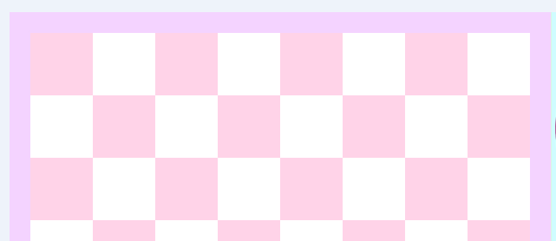
顯示遊戲裡的滑鼠游標
邊框都是24pixel
每格都是72pixel
| 24
| 24
72
72

Slide 9
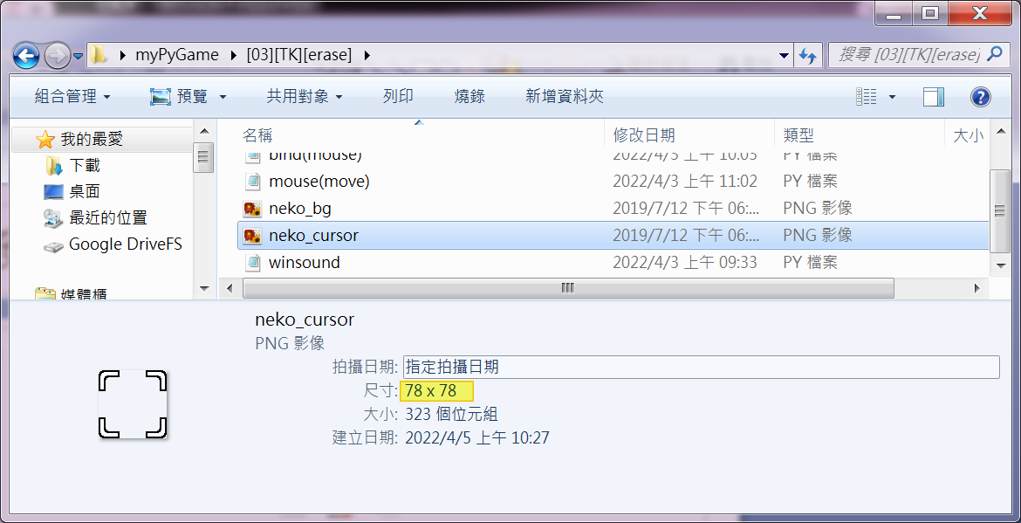
用來當成移動鼠標的圖形
大小為78*78，比格子略大些

Slide 10
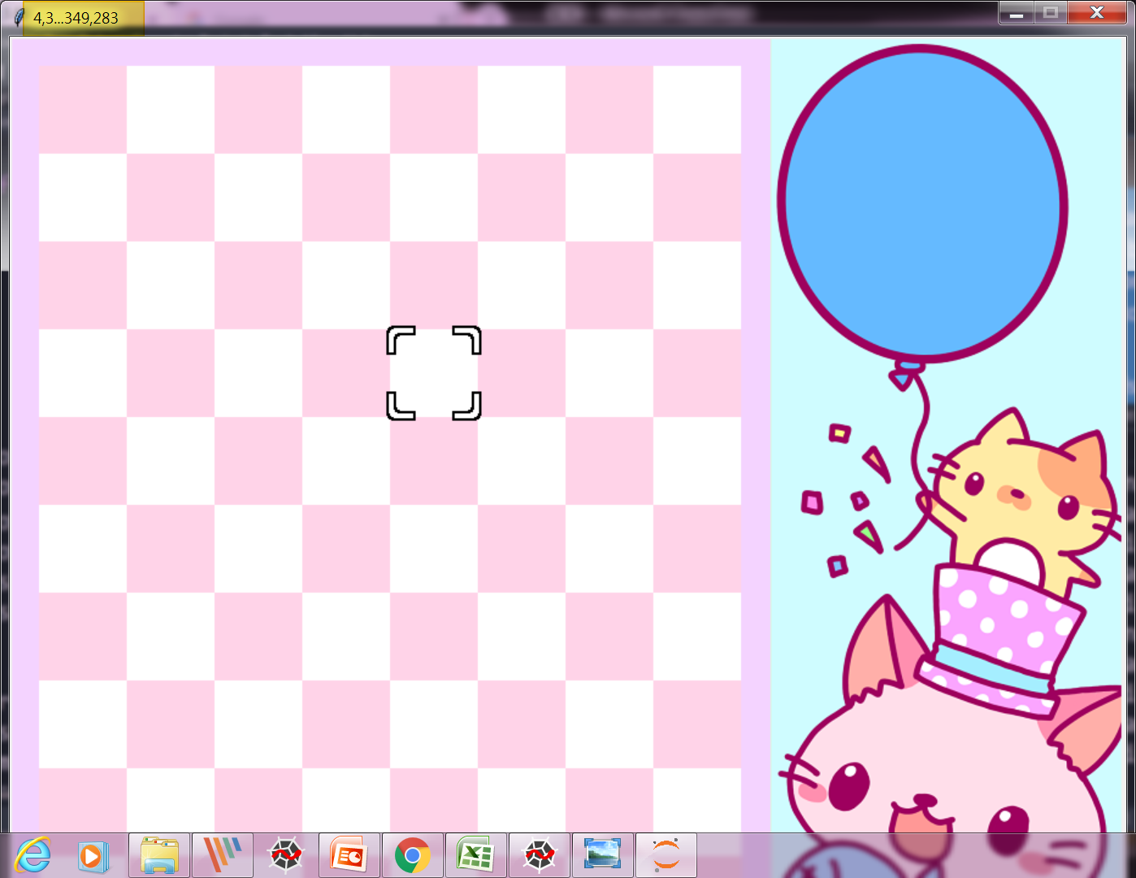
偵測滑鼠位置並移動鼠標圖片
必須先取得滑鼠的位置，然後計算出相對應的格子位置
原點位置=(mouse_x-24,mouse_y-24)

Slide 11
偵測滑鼠位置並計算格子位置
鼠標圖片格子位置的計算方式為
cursor_x=int((349-24)/72)==4
cursor_y=int((283-24)/72)==3
0 1 2 3 4 5 6 7
1 2 3 4

Slide 12
移動鼠標圖片
cursor_x*72+60, cursor_y*72+60
60=24+72/2
因為圖片的定位在中間位置所致
0 1 2 3 4 5 6 7
1 2 3 4
4*72+60=348
3*72+60=276

